Slide 2
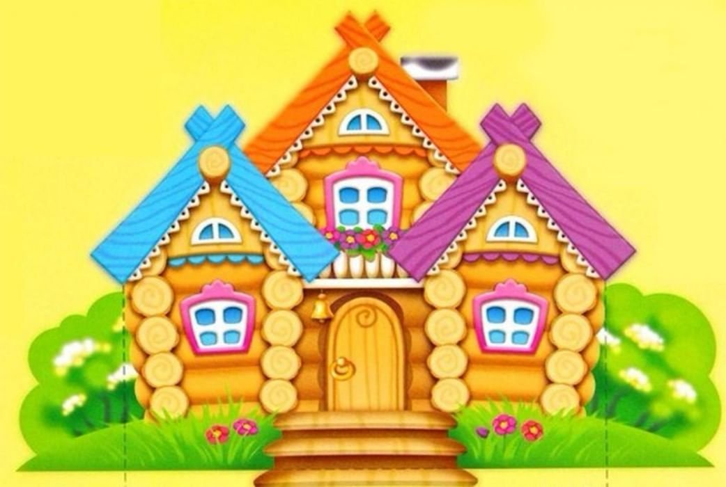
За лесочком, на опушке,
Чья-то спрятана избушка,
Не избушка- теремок,
Он не низок - не высок,
Терем-терем повернись,
Нашим деткам покажись.

Slide 3
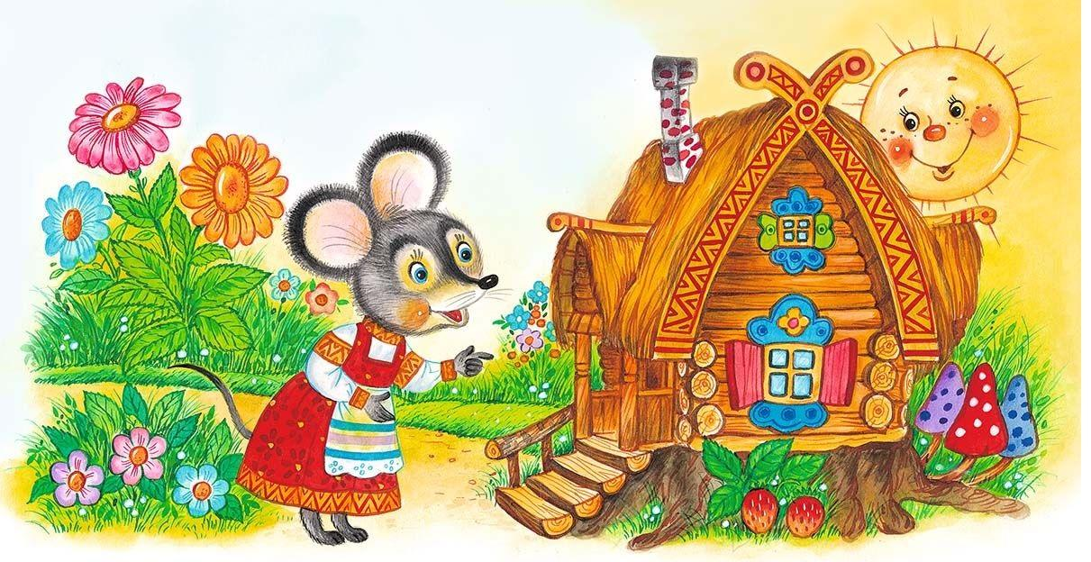
Мышка-норушка

Slide 4
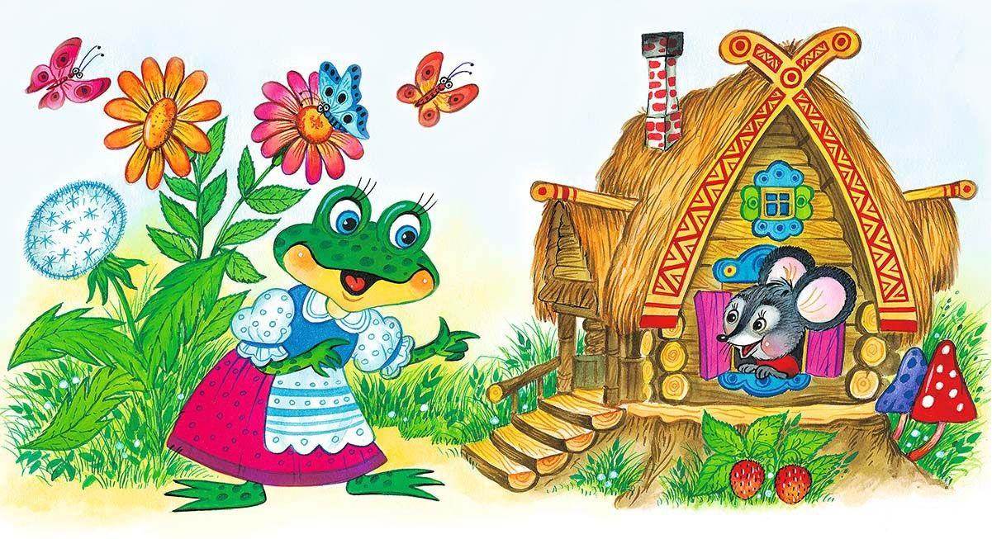
Лягушка-квакушка

Slide 5
Зайчик-побегайчик

Slide 6
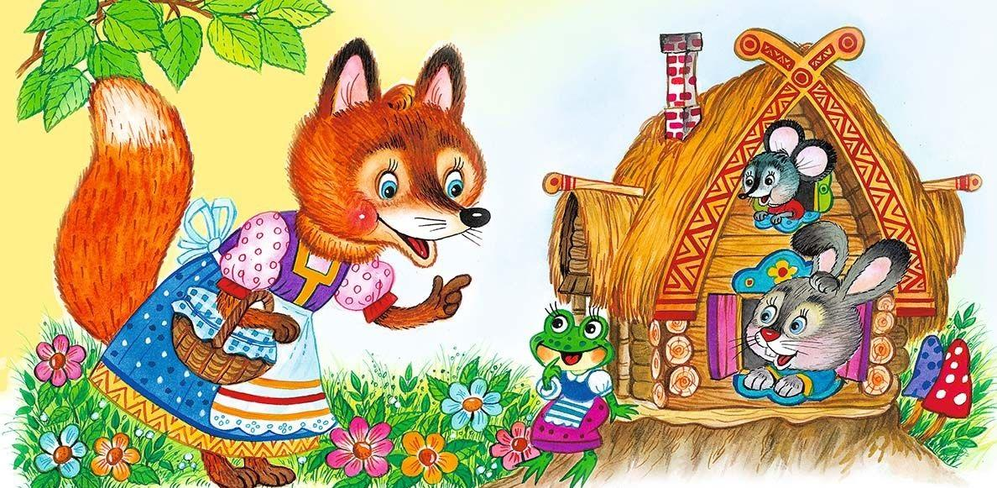
Лисичка-сестричка

Slide 7
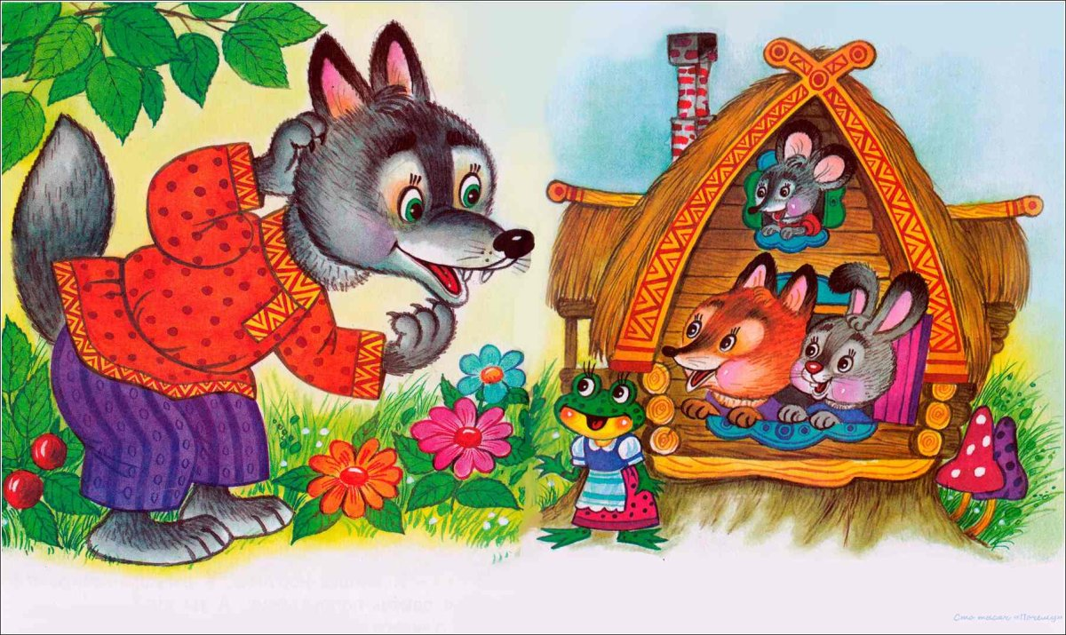
Волчок – серый бочок

Slide 8
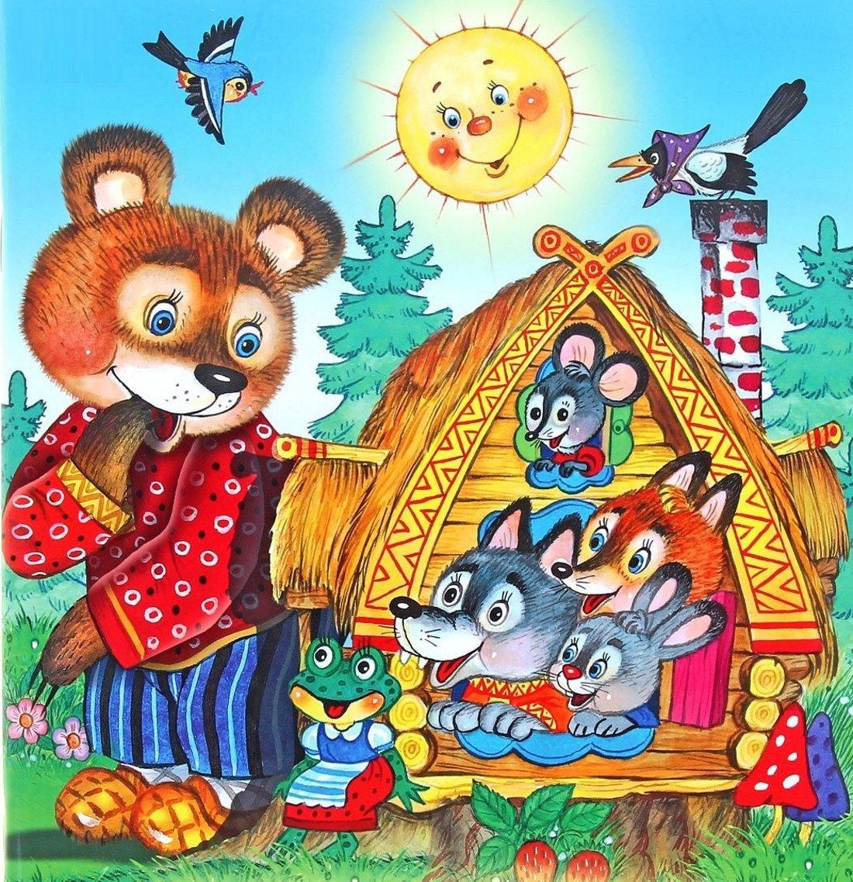
Медведь косолапый

Slide 9
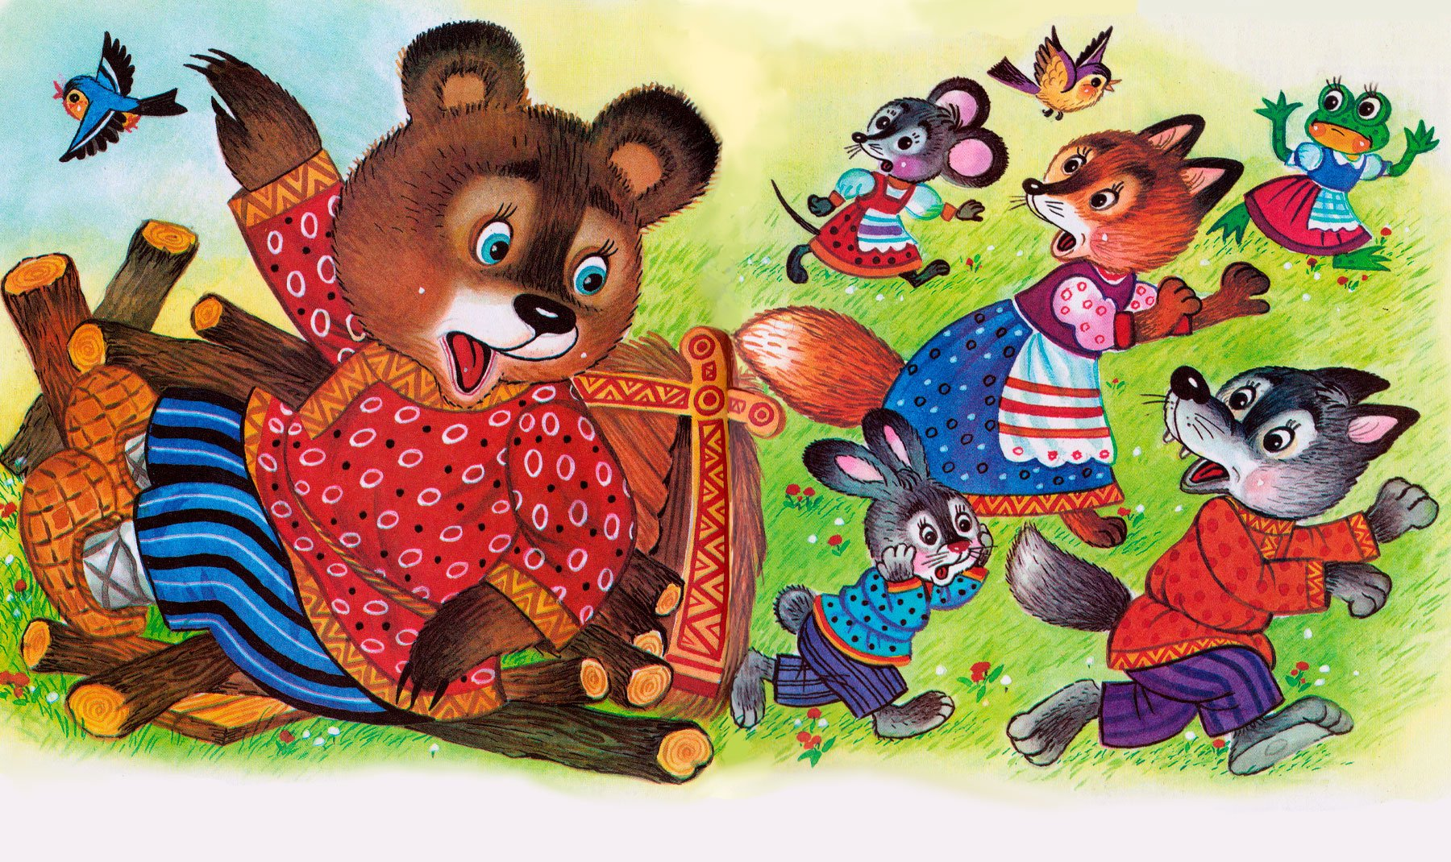

Slide 10
